Slide 1

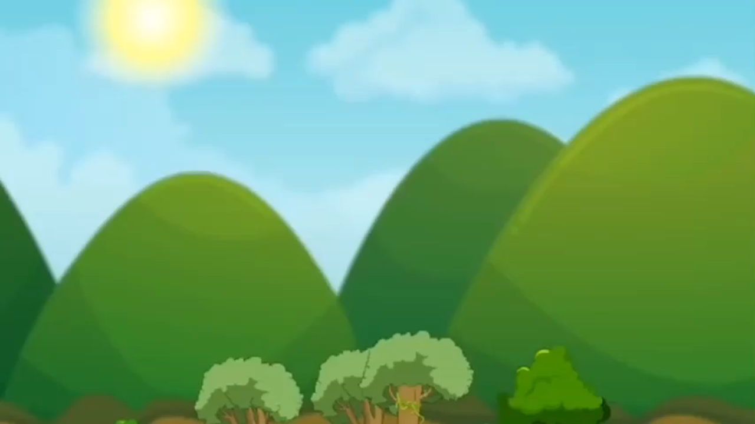
Trường MN Rạng Đông 2
NHẬN BIẾT ĐỒ VẬT VÀ
HÀNH ĐỘNG GÂY NGUY HIỂM
Lứa tuổi: 3-4 tuổi
Giáo viên: Phạm Thu Thủy

Slide 2

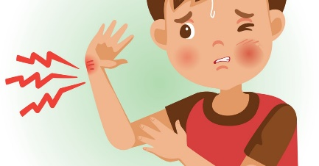

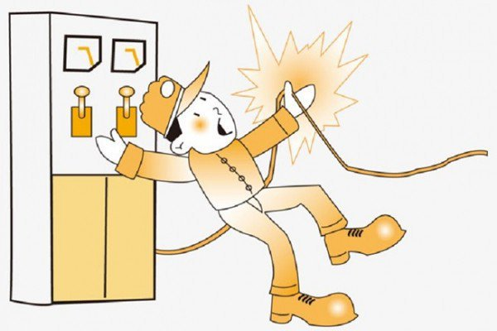

MỤC ĐÍCH: Dạy trẻ nhận biết và phân biệt hành động gây nguy hiểm & hành động an toàn.
CHUẨN BỊ:
  Hình ảnh hành động gây nguy hiểm, hành động an toàn
  02 Đoạn video bạn Bo. (Đoạn 1: Bạn Bo cầu bút chì nhọn chạy chơi
    Đoạn 2: Bạn Bo khi bị bút chì làm chảy máu)
TIẾN HÀNH :
Hoạt động 1. Xem video.
- Cho trẻ xem đoạn 1.
- Trò chuyện về hành động của bạn Bo sau khi xem video đoạn 1
  + Theo con, bạn Bo cầm bút nhọn chạy giỡn thì chuyện gì sẽ xảy ra với bạn Bo?
- Cho trẻ xem tiếp đoạn 2.
- Trò chuyện về những hành động nguy hiểm cho bạn Bo (không cầm vật sắc nhọn, bén để chơi, dễ xảy ra tai nạn cho bản thân)
- Giáo dục trẻ không nên cầm những vật dụng gây nguy hiểm
Hoạt động 2. Xem tranh và đoán.
Xem tranh và đoán những vật dụng gây nguy hiểm gì cho bản thân.
Hoạt động 3. Bài tập
- Tìm và đánh dấu những hành động đúng và hành động sai ở mỗi hình.
  +Với mỗi hình chỉ hành động đúng, dán sticker mặt cười;
  + Với hình chỉ hành động sai, đánh dấu chéo vào hình.
- So sánh kết quả với cô trên màn hình./.

Slide 3

Hoạt động 1

Slide 4
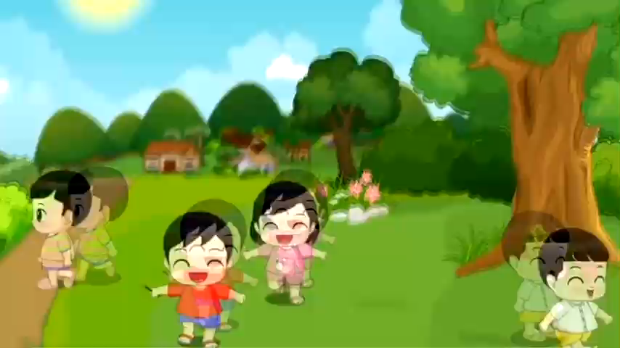
Hoạt động 1

Slide 5
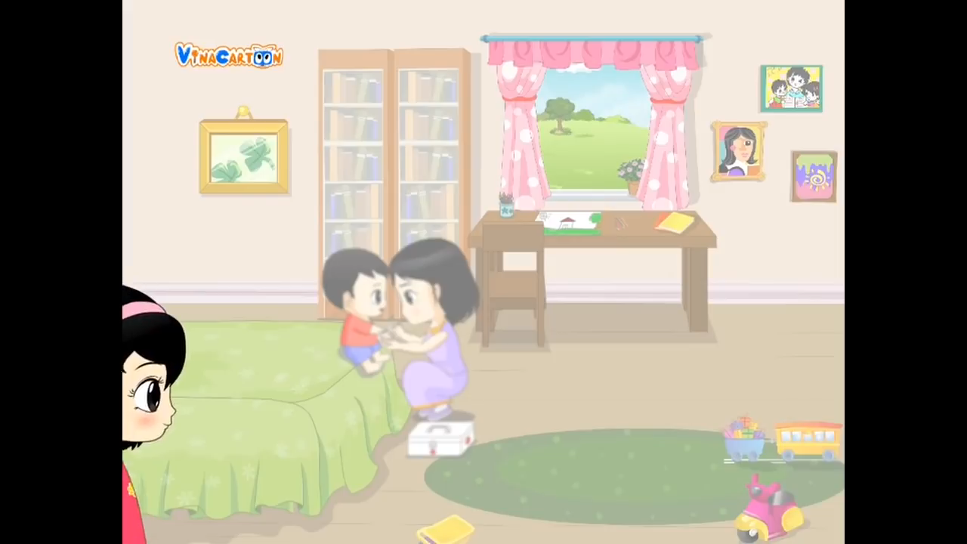
Hoạt động 1

Slide 6


Hoạt động 2
Xem tranh và đoán
đồ vật gây nguy hiểm gì cho bản thân?

Slide 7
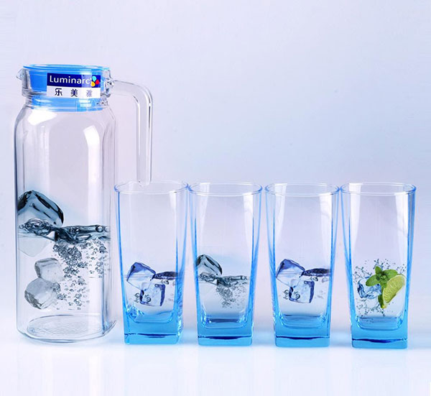
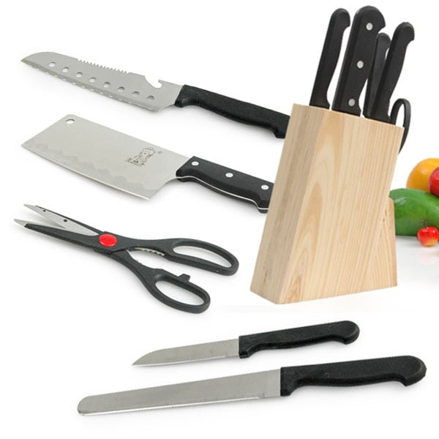

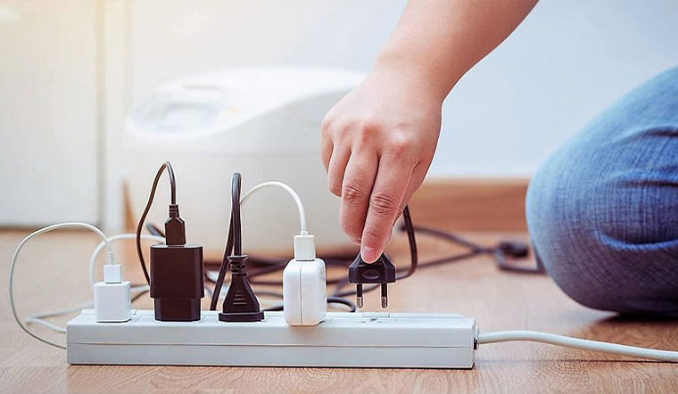
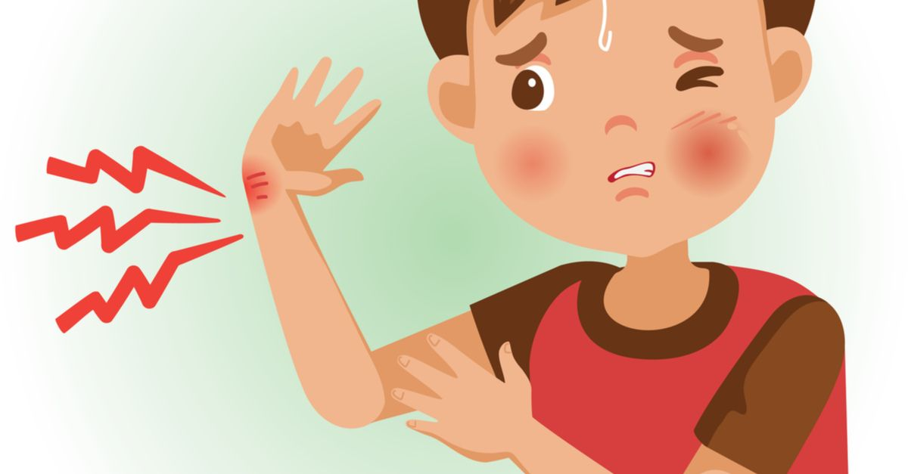
Hoạt động 2

Slide 8
Hoạt động 3
Bài tập:
Phân biệt hành động đúng
và hành động sai

Slide 9
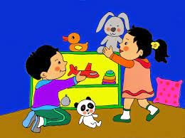

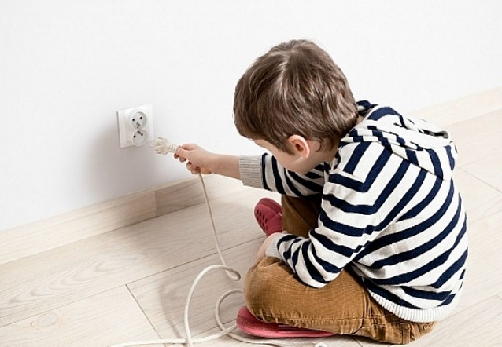
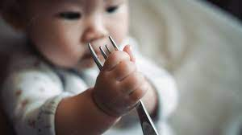

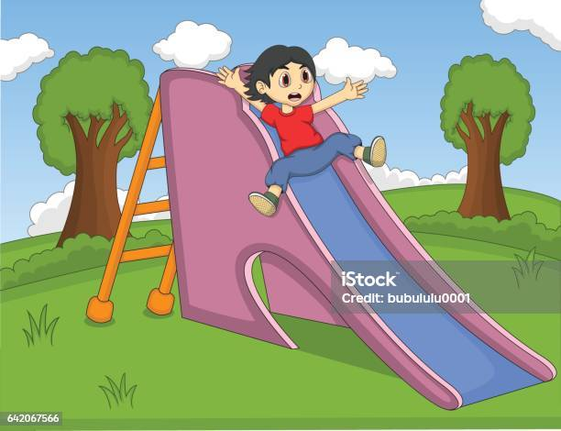



Slide 10
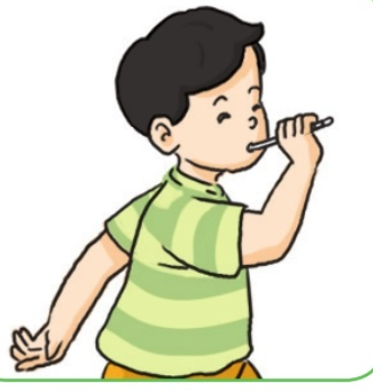
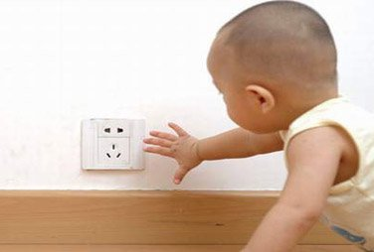
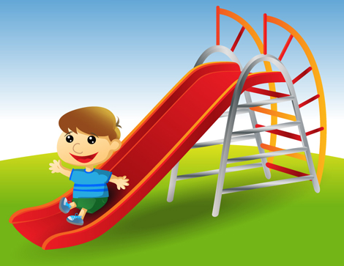
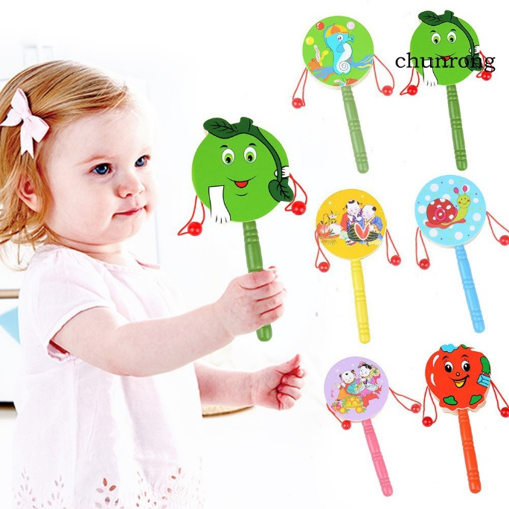
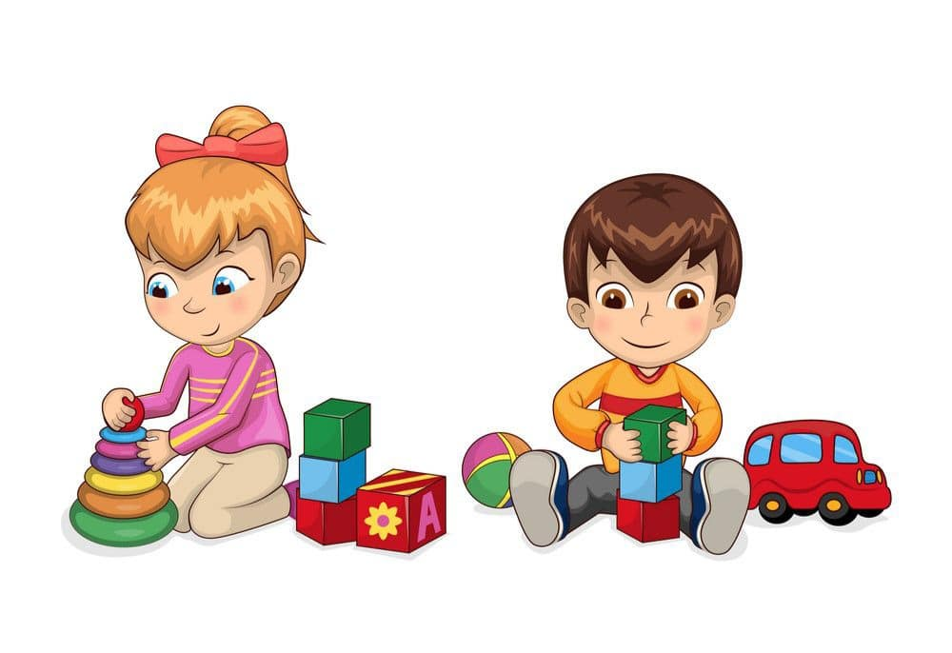

Slide 11
